Slide 1
«Эстетическое воспитание и художественное образование с помощью рабочей тетради по Изобразительному искусству»
Медведева Дарья Андреевна, методист центра Художественно-эстетического
и физического образования
23.08.2017

Slide 2
На занятиях изобразительным искусством школьники учатся рисовать с натуры, по памяти и представлению, на темы, учатся выполнять иллюстрации и декоративные работы, у них вырабатываются графические и живописные умения и навыки.

Slide 3
Центральным звеном учебной деятельности является усвоение, которое представляет собой сложную интеллектуальную деятельность и обеспечивает получение информации, ее трансформацию, смысловую обработку, сохранение и воспроизведение. Усвоение является показателем эффективности учебной деятельности, ее системности, качественности.

Slide 4
Продолжение развития мышления школьников
Контроль за ходом обучения школьников в конкретной учебной дисциплине
Задачи рабочей тетради
Прочное усвоение теоретических положений
Формирование у школьников умений и навыков самоконтроля
Приобретение практических умений и навыков решения типовых и развивающих задач
4
4

Slide 5
«Изобразительное искусство. Творческая тетрадь. 6 класс» Авторы: Т. Я. Шпикалова, Л. В. Ершова, Г. А. Поровская, Н. Р. Макарова,
А. Н. Щирова, Е. В. Алексеенко
5

Slide 6
Задачи творческой тетради по изобразительному искусству для 6 класса:
способствовать формированию основ художественной культуры обучающихся как части их общей культуры, развитию эстетического, эмоционально-ценностного видения и постижения окружающего мира, развитию визуально-пространственного мышления;
содействовать выполнению учебно-познавательных и учебно-практических задач, осваиваемых в ходе обучения и овладения системой учебных действий с учебным материалом, обогащению личностного опыта учащихся в области художественно-творческой деятельности;
создавать условия для применения в новой учебной ситуации знаний и опыта, полученных при работе с учебником
6

Slide 7
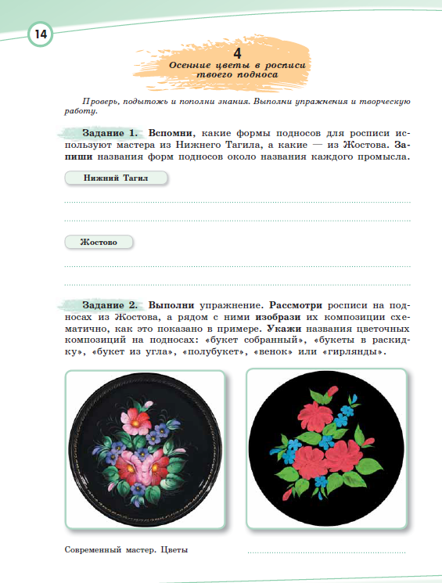
Практико-ориентированный характер
7
Notes:
.

Slide 8
Включенность родной культуры, наличие системы материалов о культуре народов России и мира
8

Slide 9
Наличие учебных материалов для развития социокультурной и межкультурной компетенции, духовно-нравственного развития и воспитания, что создаёт возможности для формирования базовых национальных ценностей;
9

Slide 10
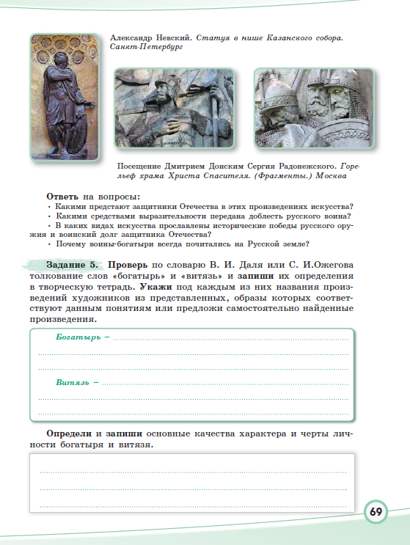
Поисковые задания нацелены на развитие творческих способностей и самостоятельности учащихся.
10

Slide 11
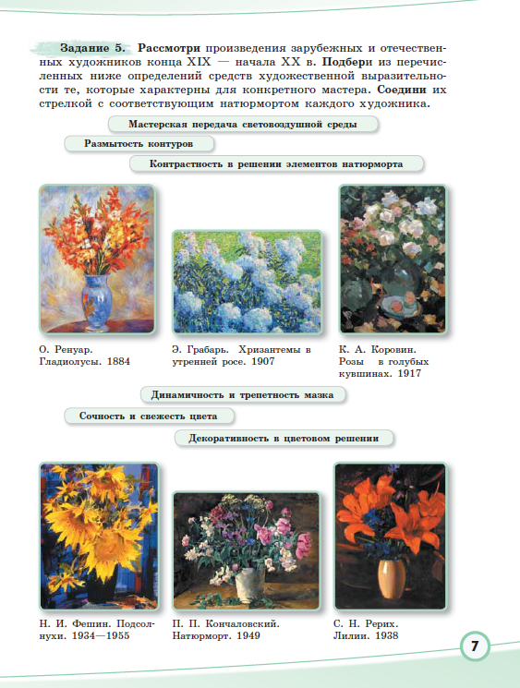
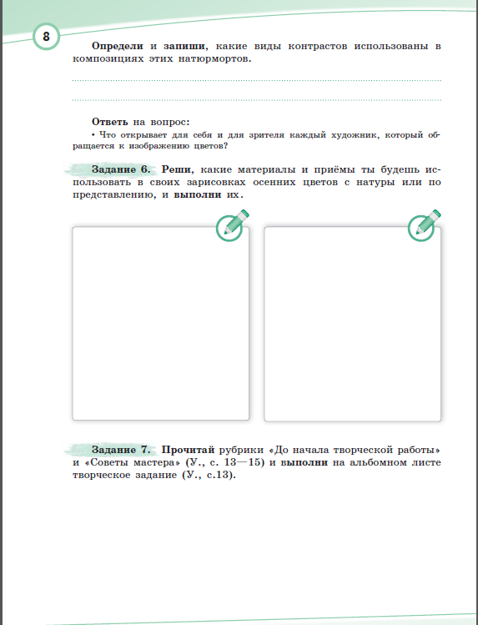
Эстетическое восприятие произведений и изучение творческой манеры пейзажистов
11
Notes:
Хочу обратить внимание на то, что эстетическое восприятие произведений и изучение творческой манеры пейзажистов – это средства формирования у учащихся способности уметь видеть прекрасное во всем, что нас окружает.

Slide 12
Изобразительное искусство. Твоя мастерская.
Рабочая тетрадь. 8 класс», авторы Т.В. Алешина, А.С. Питерских;
под редакцией Б.М. Неменского
12

Slide 13
Серия учебно-исследовательских и практических творческих заданий поможет развить художественно-образное мышление, фантазию и воображение учащихся, научиться осознанно использовать выразительные возможности линии, цвета, объёма, а также художественных материалов и техник. Рабочая тетрадь, несомненно, будет способствовать формированию и развитию компетентности учащихся в области использования информационно-коммуникативных технологий
13

Slide 14
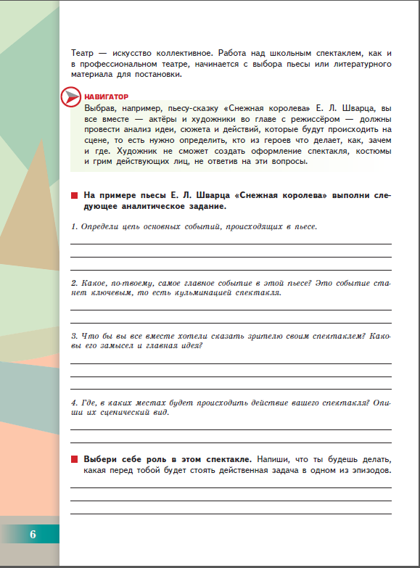
Создание сценарных планов
Поиск персонажей спектакля с использованием навыков фотографии
14

Slide 15
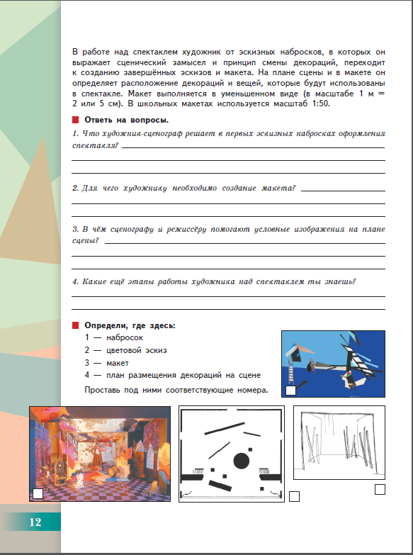
Проектно-исследовательские задания и задания на создание графических зарисовок декораций
15

Slide 16
Создание графических зарисовок декораций к спектаклям
16

Slide 17
Создание фотографий на разные темы
17

Slide 18
18

Slide 19
Notes:
.

Slide 20
КОНТАКТНАЯ ИНФОРМАЦИЯ
КОНТАКТНАЯ ИНФОРМАЦИЯ
Приобретение продукции:
www.shop.prosv.ru
Отдел по работе с госзаказами
Руководитель: Трофимова Галина Владимировна
Телефон: +7 (495) 789-30-40, доб. 41-44
E-mail: GTrofimova@prosv.ru
Центр по цифровым продуктам
Руководитель: Елисеев Николай Григорьевич
Телефон: +7 (495) 789-30-40, доб. 40-79
E-mail: NEliseev@prosv.ru
Вопросы, связанные с электронными учебниками, можно задать по адресу ebooks@prosv.ru
Подробная информация о проекте в разделе Электронный учебник на сайте www.prosv.ru
Отдел по работе с оптовыми клиентами
Руководитель: Кузнецова Анна Николаевна
Телефон: +7 (495) 789-30-40, доб. 40-76
E-mail: AKuznetsova@prosv.ru
www.prosv.ru

Slide 21
Спасибо
DMedvedeva@prosv.ru

